Slide 1


Informační seminář pro žadatele k výzvě SZP 3
3.2.2026 v Dobrušce

Slide 2
Informace k výzvě
Termín vyhlášení výzvy: 2.2.2026
Termín příjmu žádostí: od 2.2.2026 do 4.3.2026
Místo příjmu Žádostí o dotaci: Portál farmáře (https://www.szif.cz/irj/portal/pf/pf-uvod)
Veškeré informace k výzvě: https://www.pohodavenkova.cz/21-27clld-prv-vyzvy/vyzva-c.-szp-3.html
Podání Žádosti o dotaci na RO SZIF: do 30.6.2026

Slide 3
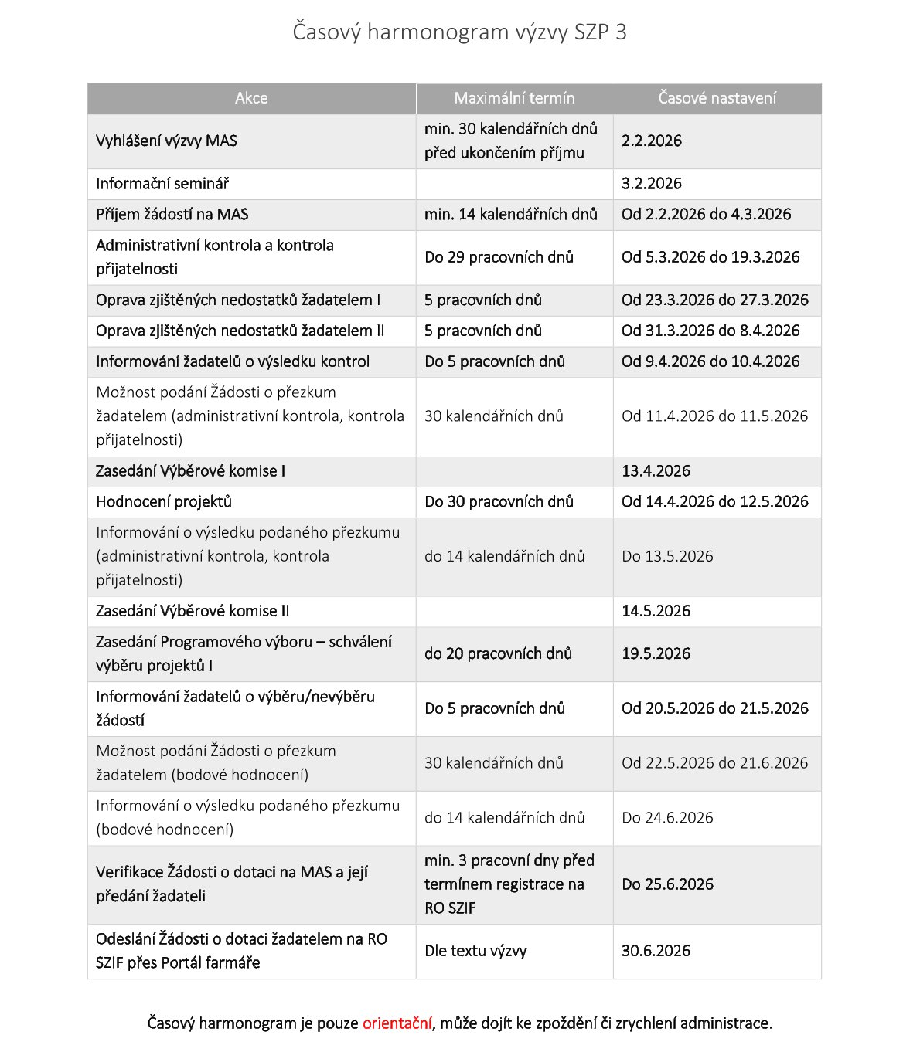

Slide 4
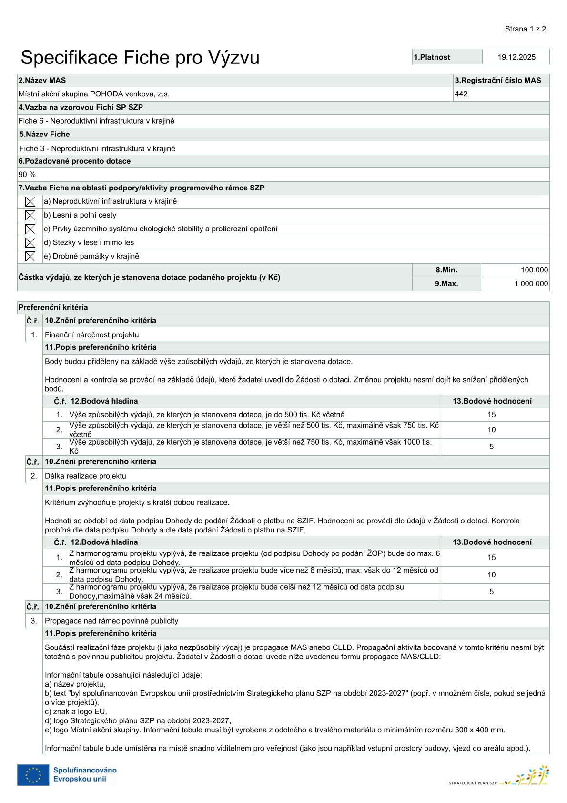

Slide 6
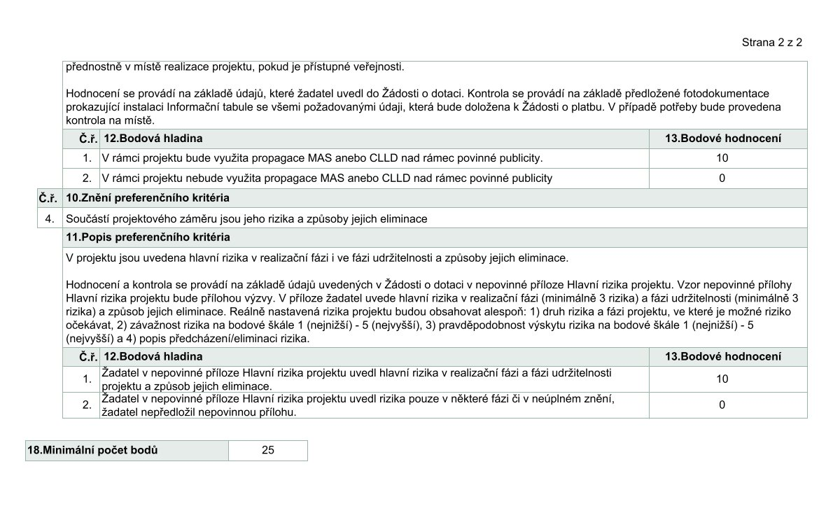

Slide 7
PK Délka realizace projektu do max. 6 měsíců od data podpisu Dohody
Realizace projektu (od data podpisu Dohody po podání Žádosti o platbu) bude do max. 6 měsíců od data podpisu Dohody. Kontrola probíhá dle data podpisu Dohody a dle data podání Žádosti o platbu na SZIF.
Výpočet lhůty u žádostí o dotaci, u kterých žadatel provádí přímý nákup:
Po podání Žádosti o dotaci provede RO SZIF administrativní kontrolu, kontrolu přijatelnosti a kontrolu dokumentace.
V případě zjištěných odstranitelných nedostatků bude žadatel vyzván k odstranění do 8.9. 2026 (do 70 kalendářních dnů od finálního data podání Žádosti o dotaci na RO SZIF). Termín bude upřesněn ve Výzvě k doplnění žádosti o dotaci.
Odstranění zjištěných nedostatků musí být provedeno dle Výzvy k doplnění žádosti o dotaci v termínu do 21 kalendářních dnů od doručení Žádosti o doplnění neúplné dokumentace (doplnění na RO SZIF ze strany žadatele může být v uvedené lhůtě provedeno pouze jednou).
Kontrola doplněné dokumentace RO SZIF (lhůta není Pravidly stanovena).
Poté následuje schvalování žádostí RO SZIF a podpis Dohody (lhůty nejsou Pravidly stanoveny).
Předpokládaný termín podpisu Dohody je prosinec 2026, od tohoto data se počítá lhůta 6 měsíců, tj. předpokládaný termín předložení žádosti o platbu na RO SZIF nejpozději v červnu 2027.

Slide 8
PK Délka realizace projektu do max. 6 měsíců od data podpisu Dohody
Předpokládaný termín předložení žádosti o platbu na RO SZIF v případě, že žadatel provádí zadávací/výběrové řízení nebo cenový marketing s hodnotou zakázky, která je rovna nebo vyšší než 750 000 Kč bez DPH: nejpozději v srpnu 2027.
Výpočet lhůty u žádosti o dotaci, u kterých žadatel provádí cenový marketing či výběrové/zadávací řízení:
Předložení dokumentace k výběrovému řízení ke kontrole na RO SZIF do 8.9. 2026 (do 70 kalendářních dnů od finálního data podání Žádosti o dotaci na RO SZIF). Upozornění: přibližně 14 dní před tímto datem musí být dokumentace předložena ke kontrole na MAS.
Poté RO SZIF provádí ověření administrativní kontroly, kontrolu přijatelnosti a kontrolu dokumentace.
V případě zjištěných odstranitelných nedostatků vyzve SZIF žadatele do 17.11. 2026 (do 140 kalendářních dnů od finálního data podání Žádosti o dotaci na RO SZIF) k jejich odstranění.
Odstranění zjištěných nedostatků musí být provedeno dle Výzvy k doplnění žádosti o dotaci v termínu do 21 kalendářních dnů od doručení této výzvy (doplnění na RO SZIF ze strany žadatele může být v uvedené lhůtě provedeno pouze jednou).
Kontrola doplněné dokumentace RO SZIF (lhůta není Pravidly stanovena).
Poté následuje schvalování žádostí RO SZIF a podpis Dohody (lhůty nejsou Pravidly stanoveny).
Předpokládaný termín podpisu Dohody je únor 2027, od tohoto data podpisu Dohody se počítá lhůta 6 měsíců, tj. předpokládaný termín předložení žádosti o platbu na RO SZIF nejpozději v srpnu 2027.

Slide 9
Způsobilé výdaje
Dotaci lze poskytnout na investice, tj. na výdaje na výstavbu nebo zhodnocení nemovitého majetku, nákup nových strojů a vybavení. Nejedná se jen o investiční výdaje, které splňují klasifikaci hmotného a nehmotného majetku dle zákona o účetnictví, ale i drobný dlouhodobý hmotný majetek. V případě Fichí 5 a 6 lze podpořit i neinvestiční výdaje.
Dále je možné poskytnout dotaci také na obecné náklady spojené s přípravou a realizací projektu se stavebními výdaji, které vznikly nejdříve ke dni 1. 1. 2023.

Slide 10
Způsobilé výdaje
Obecné náklady spojené s přípravou a realizací projektu se stavebními výdaji:
- dokumentace ke stavebnímu řízení (ohlášení stavby či jiné jednání se stavebním úřadem), odborné posudky ve vztahu k životnímu prostředí, položkové rozpočty, dokumentace skutečného provedení stavby po dokončení stavby, technický dozor stavebníka, autorský dozor projektanta,
- maximálně 7 % způsobilých stavebních výdajů, ze kterých je stanovena dotace.

Slide 11
SPECIFICKÉ PODMÍNKY PRO FICHI 6 NEPRODUKTIVNÍ INFRASTRUKTURA V KRAJINĚ
Oblasti podpory
Podpora zahrnuje výdaje, které souvisejí s rekonstrukcí a budováním cest či stezek. Kromě rekonstrukce a výstavby cest/stezek a jejich značení bude podporována i obnova či nová výstavba souvisejících objektů a technického vybavení, dále také aktivity zaměřené na posílení rekreační funkce jako odpočinková místa. Podpora může být poskytnuta i na související mobiliář. Cesty/stezky musí být realizovány mimo zastavěné území obce. V rámci této Fiche nelze podpořit cyklostezky. Podpora může zahrnout také opatření k ochraně a tvorbě životního prostředí a zvýšení ekologické stability území či protierozní opatření.

Slide 12
SPECIFICKÉ PODMÍNKY PRO FICHI 6 NEPRODUKTIVNÍ INFRASTRUKTURA V KRAJINĚ
Definice žadatele/příjemce dotace
Obce, svazky obcí, jejich příspěvkové organizace, nestátní neziskové organizace, zemědělský podnikatel a držitel lesa.

Slide 13
SPECIFICKÉ PODMÍNKY PRO FICHI 6 NEPRODUKTIVNÍ INFRASTRUKTURA V KRAJINĚ
Aktivity
Podpora v rámci této Fiche může zahrnovat následující aktivity:
Neproduktivní infrastruktura v krajině;
Lesní a polní cesty;
Prvky územního systému ekologické stability a protierozní opatření;
Stezky v lese i mimo les;
Drobné památky v krajině.

Slide 14
SPECIFICKÉ PODMÍNKY PRO FICHI 6 NEPRODUKTIVNÍ INFRASTRUKTURA V KRAJINĚ
Způsobilé výdaje
a) Neproduktivní infrastruktura v krajině – investice do opatření v krajině k posílení rekreační funkce, usměrňování návštěvnosti území či zajištění bezpečnosti návštěvníků. Jedná se např. o zřizování odpočinkových stanovišť, přístřešků, značení významných přírodních prvků, výstavba herních a naučných prvků, fitness prvků, zařízení k odkládání odpadků apod.

Slide 15
SPECIFICKÉ PODMÍNKY PRO FICHI 6 NEPRODUKTIVNÍ INFRASTRUKTURA V KRAJINĚ
Způsobilé výdaje
b) Lesní a polní cesty
– investice do výstavby i rekonstrukce lesních a polních cest a souvisejících objektů a technického vybavení. V rámci projektu lze vysadit i zeleň. Mezi související objekty a technické vybavení může patřit: mosty, propustky, brody, silniční příkopy a jejich zaústění do recipientů, svodnice, trativody, pramenné jímky, nájezdy, sjezdy ze silnice, výhybny, obratiště a veškeré bezpečnostní zařízení na polní cestě přiměřené kategorii cesty (svodidla, zábradlí, dopravní značky), lesní sklady.

Slide 16
SPECIFICKÉ PODMÍNKY PRO FICHI 6 NEPRODUKTIVNÍ INFRASTRUKTURA V KRAJINĚ
Způsobilé výdaje
c) Prvky územního systému ekologické stability a protierozní opatření
– investice do výstavby i rekonstrukce prvků ÚSES a protierozních opatření Územní systém ekologické stability krajiny (ÚSES) je vzájemně propojený soubor přirozených i pozměněných, avšak přírodě blízkých ekosystémů, které udržují přírodní rovnováhu/stabilitu. Prvky ÚSES jsou biocentra, biokoridory a interakční prvky.

Slide 17
SPECIFICKÉ PODMÍNKY PRO FICHI 6 NEPRODUKTIVNÍ INFRASTRUKTURA V KRAJINĚ
Způsobilé výdaje
d) Stezky v lese i mimo les
– značení, výstavba a rekonstrukce stezek pro turisty (do šíře 2 metrů) a souvisejících prvků. Jedná se např. o výstavbu/rekonstrukci a rozšíření pěších (včetně ferrat), lyžařských stezek, hippostezek i jiných tematických či naučných stezek, součástí jsou i směrové a informační tabule či interaktivní prvky. Dále lze zřizovat odpočinková stanoviště, přístřešky, úvaziště pro koně či herní a fitness prvky apod.

Slide 18
SPECIFICKÉ PODMÍNKY PRO FICHI 6 NEPRODUKTIVNÍ INFRASTRUKTURA V KRAJINĚ
Způsobilé výdaje
e) Drobné památky v krajině
– rekonstrukce a opravy včetně restaurování drobných památek místního významu a kaplí.
Drobnými památkami místního významu jsou např. smírčí kříže, křížky, pomníky padlým, historické pamětní desky, význačné náhrobky či hrobky, morové sloupy, boží muka, milníky, výklenkové kaple, kapličky, zvoničky, kašny, sochy a sousoší, plastiky, popř. i skalní reliéfy či pamětní nápisy a jiné veřejné přístupné drobné památky. Kromě drobných památek lze akceptovat i kaple, kapličky, které jsou samostatně stojící v krajině. Kaple nesmí být kulturní památkou, resp. nejsou uvedené v Ústředním seznamu kulturních památek České republiky.

Slide 19
Kritéria přijatelnosti projektu
Projekt lze realizovat pouze mimo zastavěné území obce.
V případě volby režimu nezakládající veřejnou podporu, musí být předmět dotace budován ve veřejném zájmu, musí být přístupný veřejnosti k rekreačním účelům a v rámci lhůty vázanosti projektu na účel nesmí být jeho užívání zpoplatněno.
Žadatelem v případě lesní cesty může být pouze obec nebo svazek obcí.
Lesní a polní cesty a prvky územního systému ekologické stability jsou v souladu s územně plánovací dokumentací, nebo rozhodnutím o pozemkových úpravách.

Slide 20
Kritéria přijatelnosti projektu
Žádost o dotaci obdrží v rámci preferenčních kritérií minimální počet bodů stanovený MAS pro příslušnou Fichi.
Lhůta vázanosti projektu na účel trvá 5 let od data převedení dotace (konečné platby) na účet příjemce dotace.
Přípustné způsoby uspořádání právních vztahů k nemovitostem, na kterých jsou realizovány stavební výdaje, jsou:
-vlastnictví, spoluvlastnictví s min. 50 % podílem, věcné břemeno a právo stavby. V případě pozemku pod stavbou je přípustný také nájem. V případě zemědělského podnikaní lze akceptovat i nájem nebo pacht.

Slide 21
Další podmínky
Dotaci nelze poskytnout na výstavbu a rekonstrukci cyklostezky (lze povolit značení cyklotrasy/cyklostezky, případně přírodní jednosměrné trasy pro kola) a na kaple uvedené v Ústředním seznamu kulturních památek České republiky.
V případě realizace značení cest/stezek je nutné doložit alespoň souhlas vlastníků s realizací projektu.
Polní cesta, která je předmětem realizace projektu, splňuje parametry polní cesty dle ČSN 73 6109 Projektování polních cest. Tyto skutečnosti musí být zřejmé z předkládané projektové dokumentace vypracované autorizovanou osobou (dle zákona č. 360/1992 Sb., o výkonu povolání autorizovaných architektů a o výkonu povolání autorizovaných inženýrů a techniků činných ve výstavbě, ve znění pozdějších předpisů).
Projekty týkající se objektů, na které se vztahuje památková ochrana podle zákona č. 20/1987 Sb., o státní památkové péči, ve znění pozdějších předpisů, musí být v souladu se stanoviskem příslušného orgánu památkové péče.

Slide 22
Seznam předkládaných příloh Povinné přílohy předkládané nejpozději při podání Žádosti o dotaci na RO SZIF
Souhlasné stanovisko Ministerstva životního prostředí dle závazného vzoru (vydává regionální pracoviště Agentury ochrany přírody a krajiny České republiky nebo místně příslušná správa národního parku). Příloha bude požadována pouze v případě, kdy předmětem dotace bude výstavba/rekonstrukce oplocení pastevního areálu nebo chov vodní drůbeže, lesní a polní cesty, stezky, prvky územního systému ekologické stability, protierozní opatření a neproduktivní infrastruktura v krajině.
Pravidla pro žadatele-Příloha č. 8 Stanovisko Ministerstva životního prostředí.

Slide 23
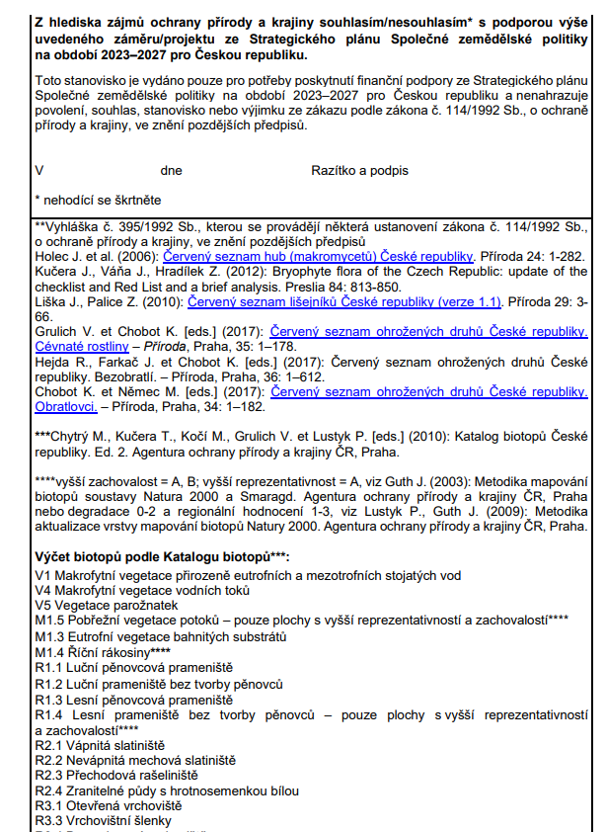
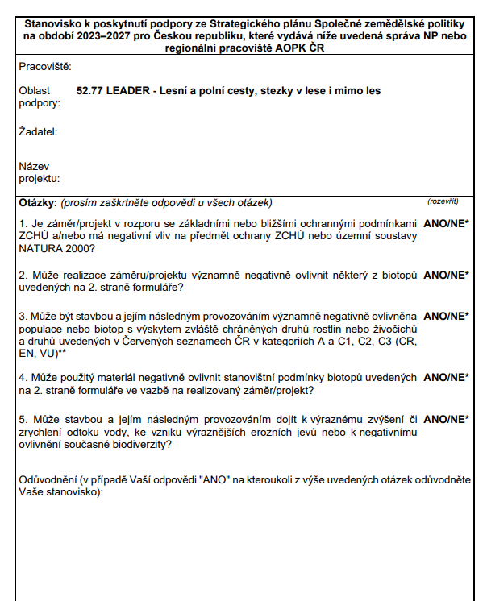
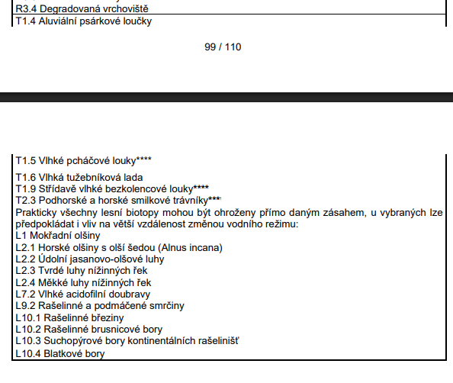

Slide 24
Seznam předkládaných příloh Povinné přílohy předkládané nejpozději při podání Žádosti o dotaci na RO SZIF
Identifikace příjemců dotací – elektronický PDF formulář je dokládán na SZIF prostřednictvím Portálu farmáře v sekci “Průřezové přílohy.
Pokud se jedná o žadatele, který musí pro splnění definice žadatele či režimu podpory spadat do MSP, nebo který nesmí být podnikem v obtížích, Prohlášení o zařazení do kategorie podniku dle vzoru v příloze č. 4 Pravidel pro konečné žadatele – elektronický PDF formulář je dokládán na SZIF prostřednictvím Portálu farmáře v sekci “Průřezové přílohy”.

Slide 25
Seznam předkládaných příloh Povinné přílohy předkládané nejpozději při podání Žádosti o dotaci na RO SZIF
V případě, že součástí projektu jsou stavební výdaje, fotodokumentace výchozího stavu před realizací projektu.
V případě, že projekt/část projektu podléhá řízení stavebního úřadu, pak ke dni podání na RO SZIF platné a pravomocné (v případě veřejnoprávní smlouvy platné a účinné) odpovídající povolení stavebního úřadu, na jehož základě lze projekt realizovat.
V případě, že projekt/část projektu podléhá řízení stavebního úřadu, pak stavebním úřadem ověřená projektová dokumentace předkládaná k řízení stavebního úřadu v souladu se stavebním zákonem a příslušnými prováděcími předpisy.

Slide 26
Seznam předkládaných příloh pro Fichi 6 Neproduktivní infrastruktura v krajině
Povinné přílohy předkládané při podání Žádosti o dotaci na RO SZIF
V případě, že není předkládaná stavebním úřadem ověřená projektová dokumentace předkládaná k řízení stavebního úřadu v souladu se stavebním zákonem, projektová dokumentace vypracovaná autorizovanou osobou v souladu s příslušnými prováděcími předpisy, ze které je zřejmé splnění parametrů polní cesty dle ČSN
V případě budování prvků ÚSES – souhlasné stanovisko orgánu ochrany přírody s realizací projektu.

Slide 27
Seznam předkládaných příloh pro Fichi 6 Neproduktivní infrastruktura v krajině
Povinné přílohy předkládané při podání Žádosti o dotaci na RO SZIF
V případě realizace projektu na území ZCHÚ nebo v lokalitě soustavy Natura 2000 vyjádření příslušného orgánu ochrany přírody, že projekt není v rozporu s plánem/zásadami péče, souhrnem doporučeného opatření a plněním cílů ochrany k zachování předmětu ochrany.
V případě budování lesních a polních cest a prvků ÚSES souhlasné stanovisko příslušného pozemkového úřadu s realizací projektu v případech, kdy je v katastru nemovitostí zapsána poznámka o zahájení pozemkových úprav v daném katastrálním území.
Souhlasné závazné stanovisko příslušného orgánu památkové péče podle § 14 zákona č. 20/1987 Sb., o státní památkové péči, ve znění pozdějších předpisů, v případě, že není vyžadováno stavební řízení a jedná se o objekt, na který se vztahuje památková ochrana.

Slide 28
Seznam nepovinných příloh
Nepovinné přílohy stanovené MAS:
Hlavní rizika - nepovinná příloha (vzor ke stažení na webu MAS)
Čestné prohlášení žadatele Databáze projektů MAS - nepovinná příloha (vzor ke stažení na webu MAS)

Slide 29
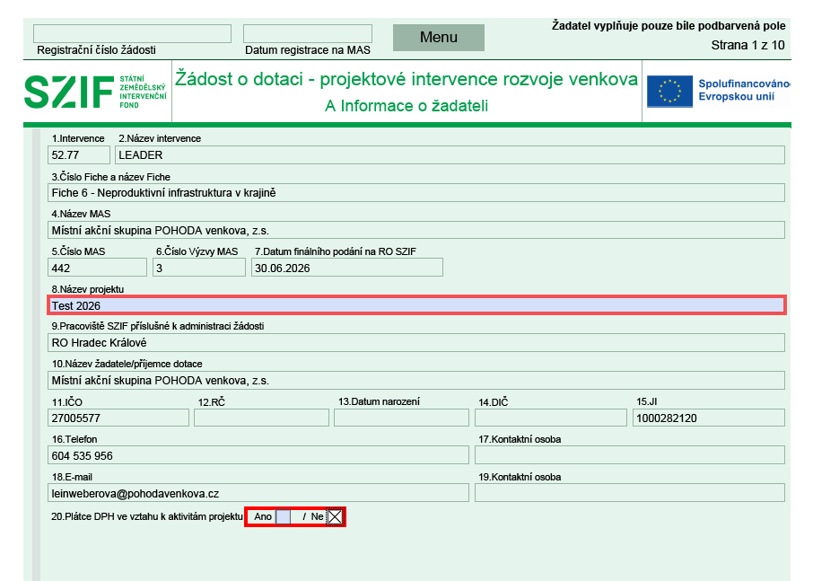
Formulář žádosti o dotaci

Slide 30
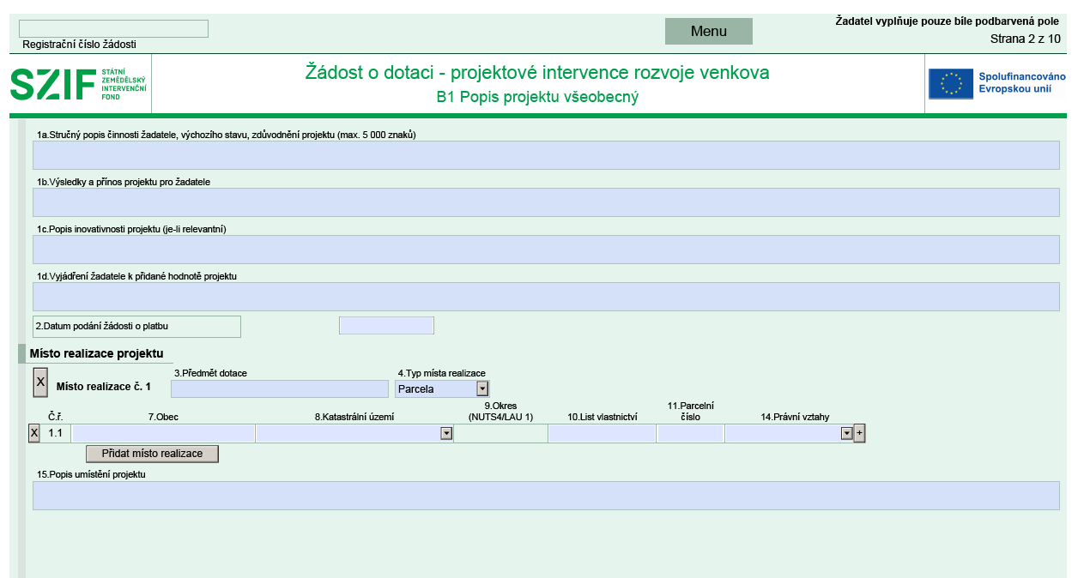

Slide 31
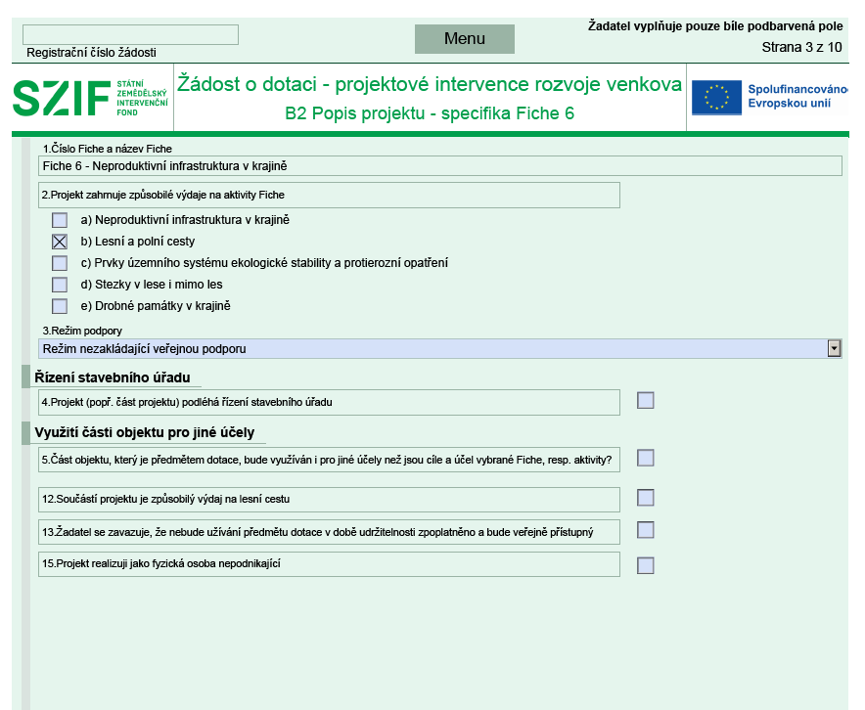

Slide 32
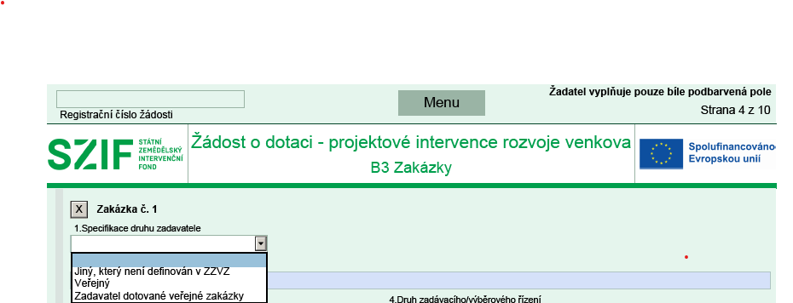
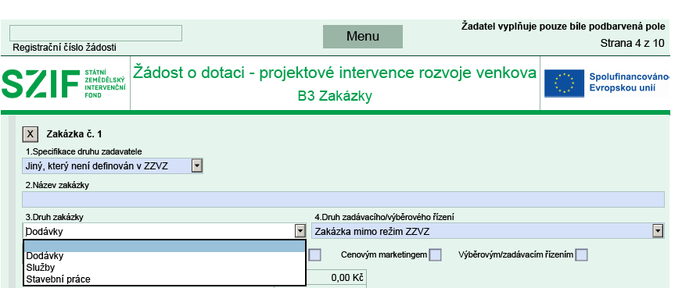
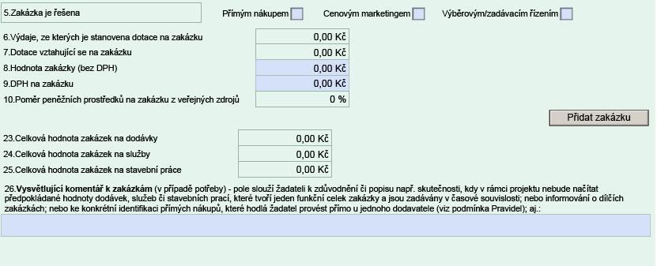

Slide 33
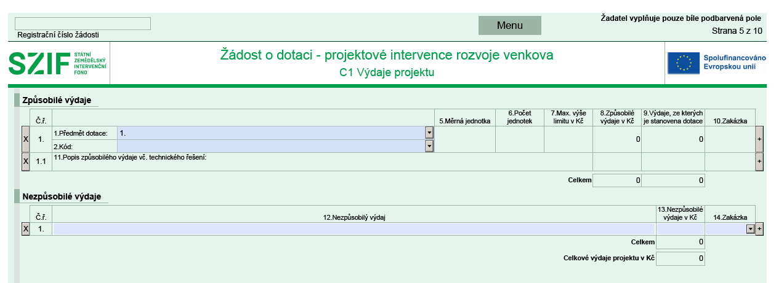

Slide 34
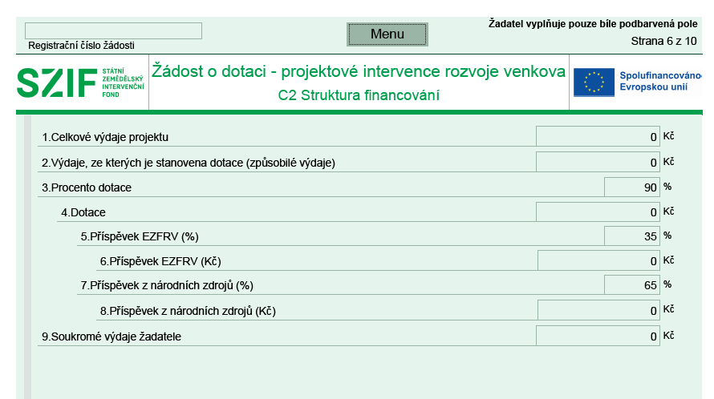

Slide 35
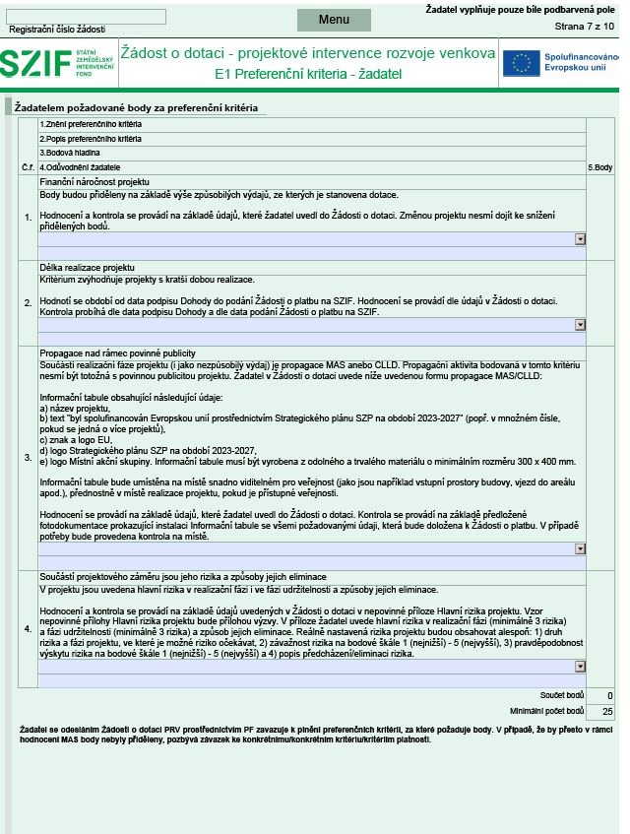

Slide 36
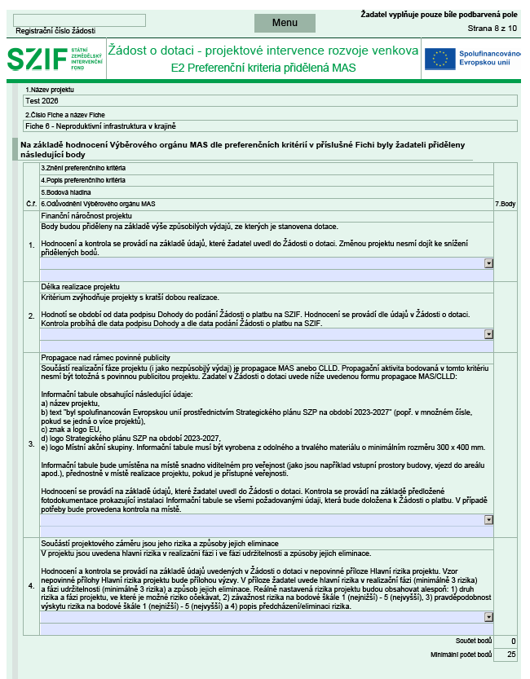

Slide 37
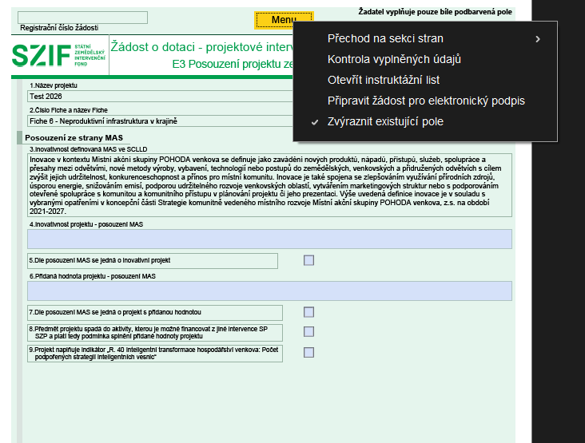

Slide 38
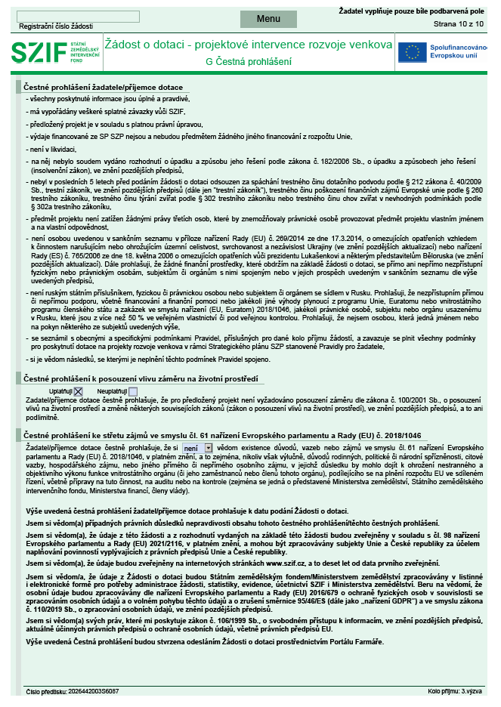

Slide 39
Administrativní kontrola a kontrola přijatelnosti na MAS
V případě, že po těchto kontrolách MAS zjistí, že je nutné opravit nedostatky, vyzve žadatele s pevně daným termínem k doplnění Žádosti o dotaci (minimálně 5 pracovních dní), přičemž žadatel může opravu provést maximálně dvakrát.
V případě, že žadatel nedoplní v termínu stanoveném MAS požadované informace/podklady nebo žádost nesplňuje podmínky pro poskytnutí podpory, MAS ukončí administraci žádosti.
MAS nechá žadatele doplnit chybějící údaje do staženého formuláře Žádosti, případně nechá doplnit/opravit požadované přílohy.
Žadatel je k doplnění chybějících podkladů či informací vyzván MAS písemnou formou.
Administrativní kontrola a komunikace se žadatelem bude probíhat mimo Portál farmáře prostřednictvím kontaktního e-mailu uvedeného ve formuláři Žádosti o dotaci či osobně v kanceláři MAS, ale je třeba mít písemné záznamy o prováděných změnách ze strany žadatele (e-mail, zápis z osobního jednání apod.).
Tyto záznamy si uchová MAS pro případ kontroly.
Žádost o dotaci může být na základě písemných podkladů dodaných žadatelem upravována/doplňována i MAS.
Příslušná MAS posoudí Žádost o dotaci z hlediska přidané hodnoty projektu pro území MAS, kterou popíše v Žádosti o dotaci. Pokud MAS vyhodnotí, že Žádost o dotaci, kterou by bylo možné financovat z jiné intervence SP SZP, nemá přidanou hodnotu, MAS ukončí její administraci (MAS předá na SZIF jako nevybranou žádost).

Slide 40
Věcné hodnocení a Výběr projektů na MAS
Každá žádost o dotaci bude hodnocena Hodnotící komisí (minimálně tříčlenná, složená z členů Výběrové komise).
Výběrová komise následně realizuje předvýběr projektů.
Výsledný počet bodů u jednotlivých projektů musí dosáhnout minimální bodové hranice stanovené místní akční skupinou v každé výzvě MAS. V případě nedosažení této hranice musí být žádost o podporu vyloučena z dalšího procesu hodnocení.
Postup při shodném počtu bodů:
1. Nižší dotace
Preferován bude projekt s nižší požadovanou dotací
2. Místo realizace v obci s nižším počtem obyvatel
Pro určení velikosti obce je považován za závazný dokument ČSÚ: Počet obyvatel v obcích České republiky k 1.1. roku předložení Žádosti o dotaci na MAS. V případě, že projekt bude realizován ve více obcích, vypočítá se počet obyvatel dle aritmetického průměru počtu obyvatel v jednotlivých obcích, ve kterých je projekt realizován.
3. Dosud nepodpořený žadatel v rámci SCLLD 2021+
Preferován bude žadatel, který k datu zasedání výběrového orgánu nebyl podpořen v rámci SCLLD 2021+. Jedná se o takového žadatele, kterému k datu zasedání výběrového orgánu nebyl vydán právní akt v rámci realizace SCLLD 2021+.

Slide 41
Vrácení žádosti o dotaci zpět žadateli přes Portál farmáře
Po ukončení veškerých administrativních procesů mezi žadatelem a MAS a po následném procesu výběru projektů na MAS, kdy do žádosti o dotaci doplní MAS i výsledky bodového hodnocení na stranu E2 a posouzení žádosti ze strany MAS na stranu E3, opatří pracovník MAS formulář Žádosti o dotaci platným elektronickým podpisem a formulář Žádosti o dotaci nahraje zpět do Portálu farmáře.
Vráceny budou žadatelům vybrané i nevybrané žádosti o dotaci.
MAS si od žadatele vyžádá zaslání povinných příloh.
MAS takto odešle Žádost o dotaci a přílohy žadateli zamčené proti provádění změny. Neposílá tedy žadateli přes Portál farmáře žádost a nebo přílohy k opravě, ale posílá žadateli poslední verifikovanou verzi k podání na SZIF k „termínu finálního podání na RO SZIF“ stanoveném ve Výzvě MAS.
Následně MAS informuje vybrané žadatele o předání Žádosti o dotaci přes Portál farmáře a nutnosti podat Žádost přes Portál na SZIF.

Slide 42
KONZULTACE
Potřebné podklady k výzvě zveřejněny na webu MAS:
https://www.pohodavenkova.cz/21-27clld-prv-vyzvy/vyzva-c.-szp-3.html
Rozpracované žádosti o dotace je možné zasílat na emailovou adresu:
Dita.mackova@pohodavenkova.cz
Případné telefonické konzultace na následujícím telefonním čísle:
+420 731 522 717 Ing. Dita Macková

Slide 43


Děkujeme za pozornost

